Slide 1
Tutorial 8
Anne

Slide 2
Todo:
Interfaces
Coding to an interface
Enums
Annonyme Klassen

Slide 3
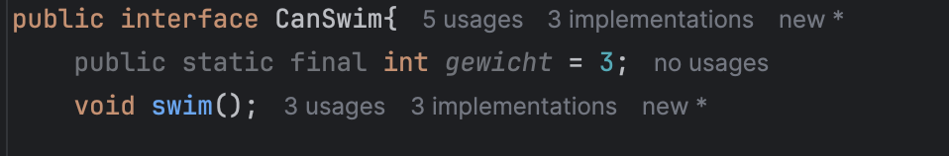
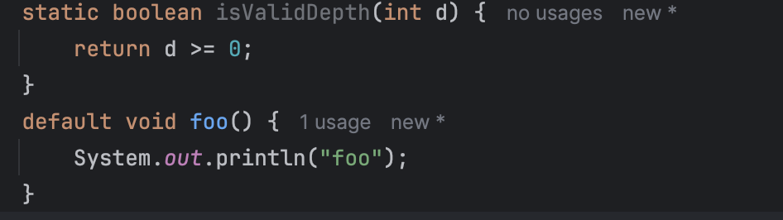
Interface
Sagt welche Fähigkeiten eine Klasse haben muss
Keine Objekterstellung von Interface mgl.
Wofür?
Hausboot ist ein Haus, aber kann auch schwimmen -> kann nicht von mehreren Klassen erben, also interfaces: canSwim

Slide 4
Wann verwende ich was?
 | Zweck:
abstract class | wenn es eine „Art von Ding“ ist (Nomen), z. B. Building, Vehicle –> nur einmal erweitern
interface | wenn es eine „Fähigkeit“ ist (Adjektiv), z. B. Swimmable, Flyable -> viele implementieren

Slide 5
Coding to an Interface
MERKEN:
Variablen-, Parameter- und Rückgabetypen möglichst abstrakt wählen, damit die konkrete Implementierung austauschbar bleibt.

Slide 6
Aufgabe PaymentProvider

Slide 7

Du sollst eine kleine Klassenhierarchie rund um Messreihen bauen
Dazu erstellst du zuerst eine abstrakte Klasse Messreihe mit einem geschützten int[] werte, einem passenden Konstruktor, einer konkreten Methode max(), die den größten Wert im Array per Schleife bestimmt, und einer abstrakten Methode berechneKennwert().
Dann definierst du ein Interface Exportierbar mit der Konstante String STANDARD_TRENNER = ";", einer abstrakten Methode String exportiere(String trenner), einer statischen Methode static int sum(int... werte), die alle übergebenen Werte aufsummiert, und einer Default-Methode exportiereStandard(), die exportiere(STANDARD_TRENNER) aufruft.
Anschließend implementierst du die konkrete Klasse DurchschnittsMessreihe, die Messreihe erweitert und Exportierbar implementiert: berechneKennwert() berechnet den Durchschnitt der Werte, exportiere(String trenner) gibt alle Werte als String mit dem Trenner verbunden zurück (z. B. "1;2;3"). In der Main Methode legst du ein int[] mit Beispielwerten an und dann:
und rufst passende Methoden zu den Objekten auf.

Slide 8
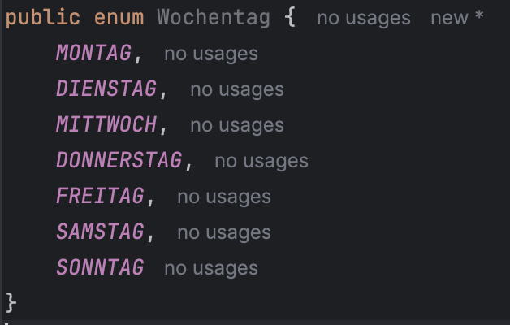
ENUM
Idee:
eigener Datentyp
-> eine feste, endliche Menge von Werten
Mit Wochentag.values() bekommt man die Werte als Array

Slide 9
Aufgabe
Erstelle:
Ein enum für die Farbe (Suit) einer Spielkarte
Ein enum für den Wert (Rank) einer Spielkarte
Eine Klasse Card, die beides kombiniert
Eine Klasse Deck, die ein Array aus 52 Karten enthält -> befülle dieses

Slide 10
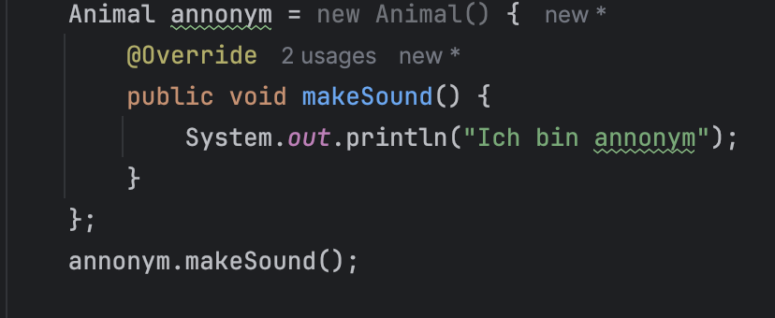
Annonyme Klassen

Slide 11

GitHUb – Code kommt später

